Slide 1
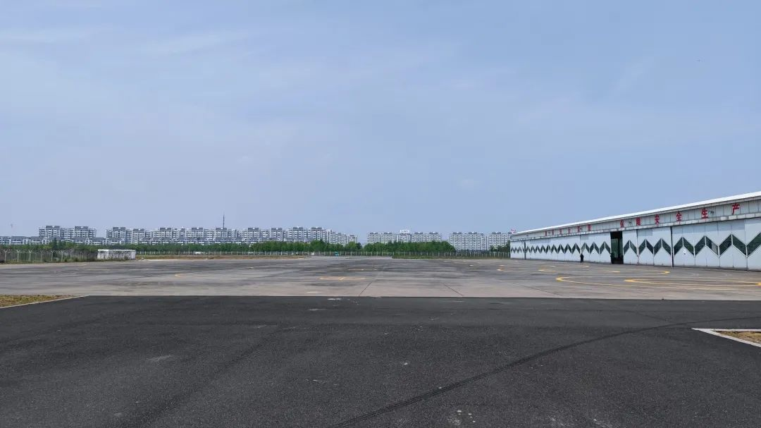
绍兴鉴湖直升机场 试驾场地
绍兴鉴湖直升机场试驾场地，位于浙江省绍兴市柯桥区南闲路与镜水南路交叉口西北360米，适合各类汽车品牌试乘试驾、汽车测评、大型团购会等。

Slide 2
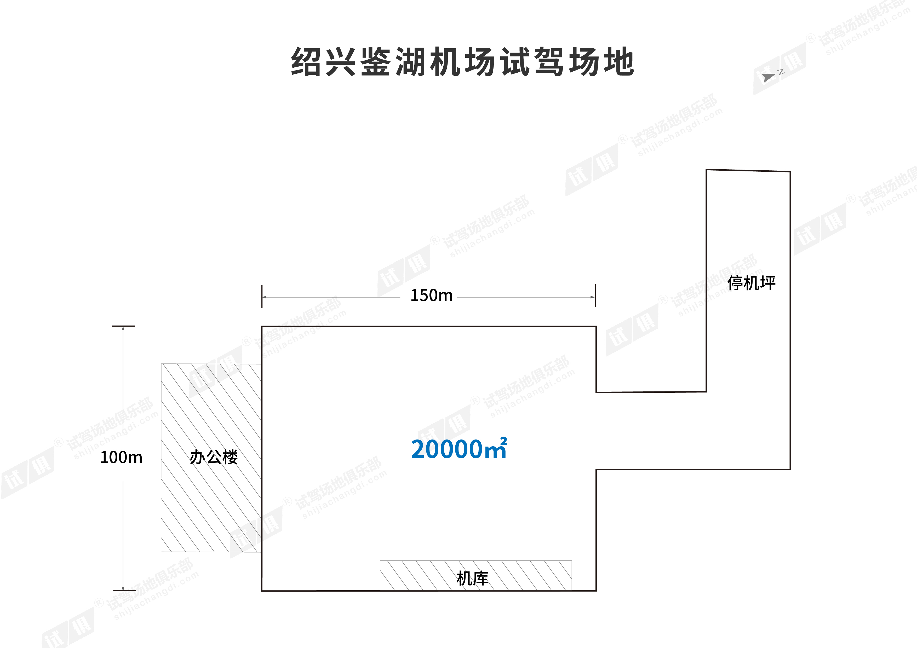
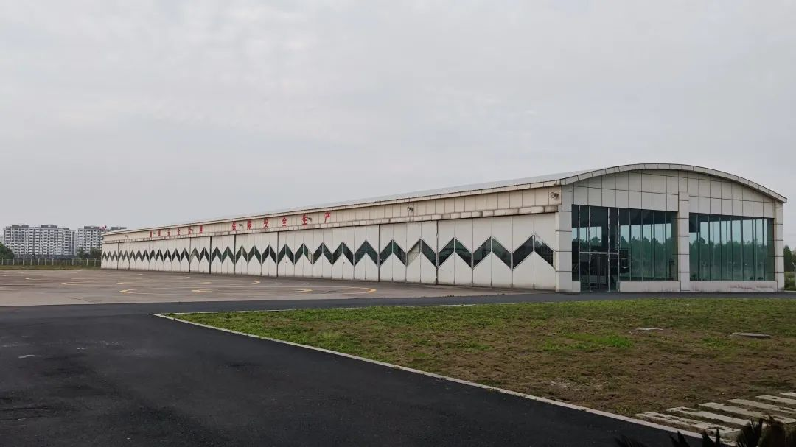
场地费用：3万/天
场地面积：长150m 宽100m 面积为20000㎡ 水泥地面 全封闭
供电供水：380v/50kw 方便接水
配套设施：停车位

Slide 3
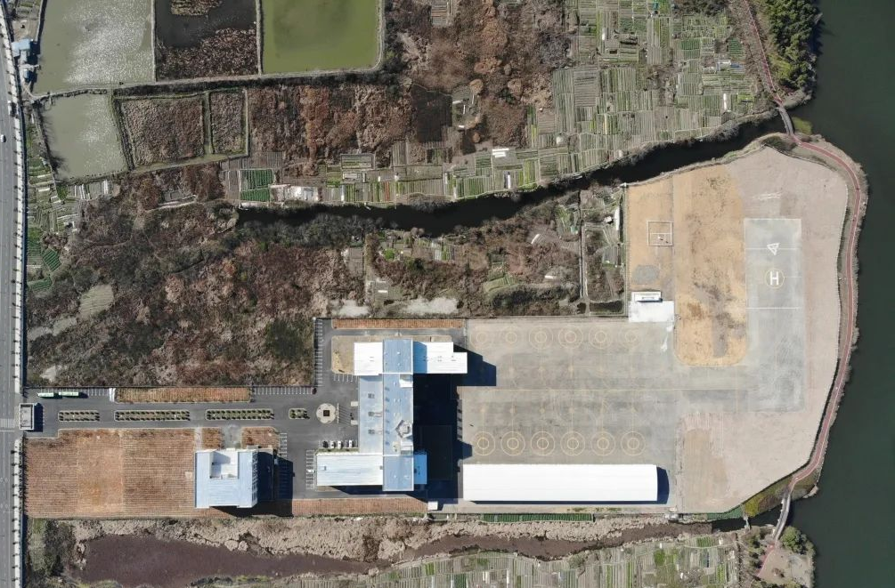
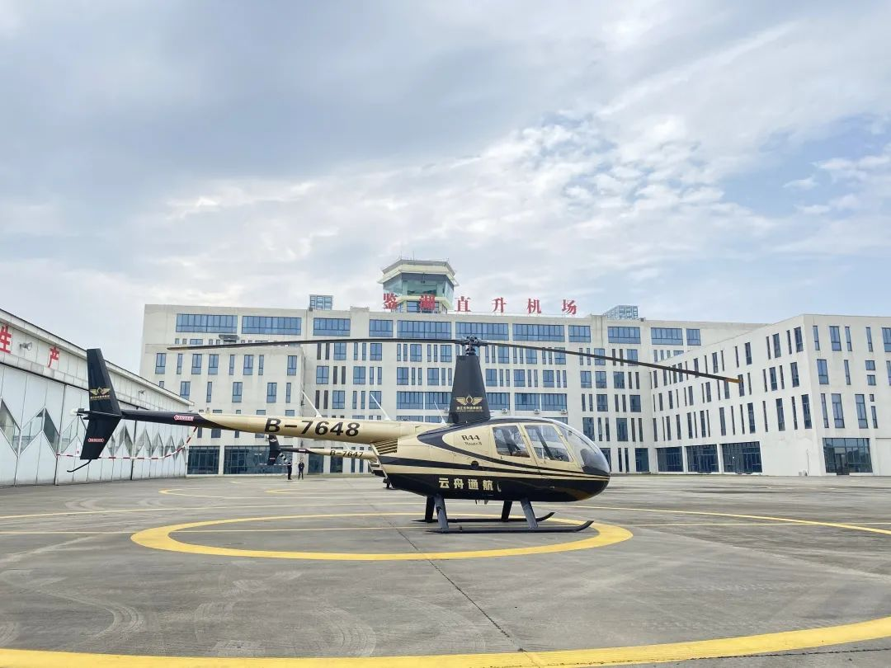
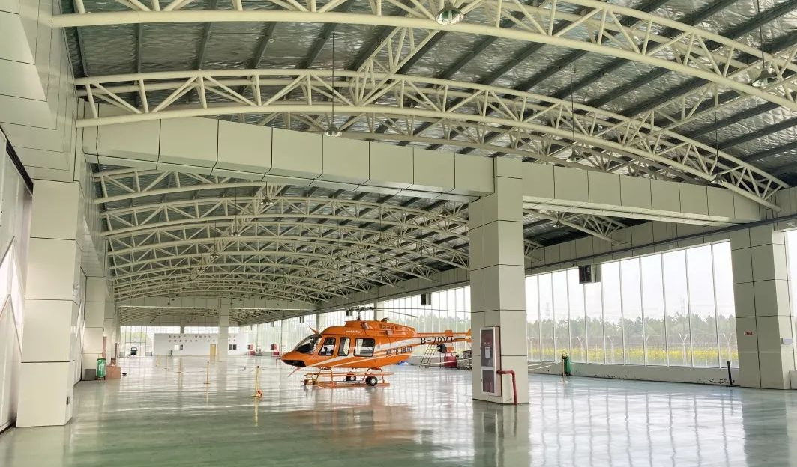
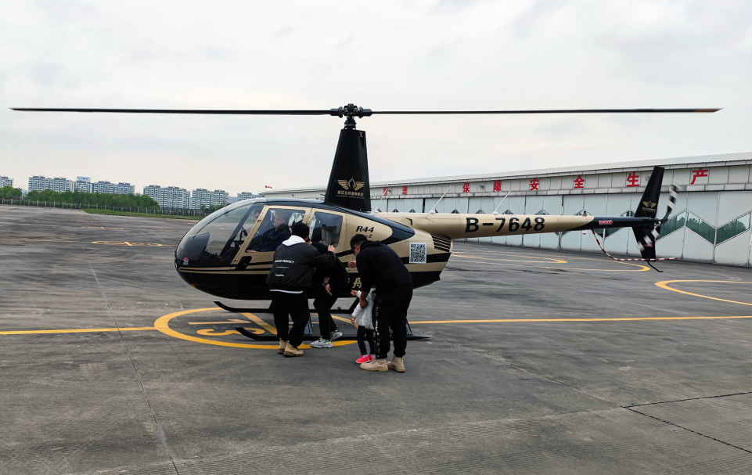
场地实景图
场地实景图
场地俯瞰图
场地实景图
场地实景图
场地实景图

